Slide 1
Театрализованная деятельность в ДОУ во всех видах деятельности.
Выполнила: воспитатель Ткачева Лидия Геннадьевна.
Курагинский МБДОУ №15.

Slide 2
Проблема.
Дети в раннем возрасте не всегда включаются в работу жизни ДОУ. Как помочь детям раннего возраста включиться в работу и пойти на контакт с педагогами и детьми. Как в этой работе помогает театрализованная деятельность.

Slide 3
Цель: Создание условий для эмоционального благополучия детей младшего дошкольного возраста средствами театрализованной деятельности.
Задачи:
Развивать речь детей с помощью театра: обогащение словаря, формирование умения строить предложения, добиваясь правильного и четкого произношения слов.
Развивать память, мышление, воображение, внимание детей.
Формировать умения передавать мимикой, позой, жестом. -Воспитывать желание детей “играть”, то есть разыгрывать сказки.

Slide 4
Виды театра
Настольный театр
Пальчиковый театр
Театр конусной игрушки
Куклы - бибабо
Маски – шапочки
Теневой театр.

Slide 5
Условия, благоприятные для развития театрализованных игр
С раннего возраста учить детей вслушиваться в художественное слово, эмоционально откликаться на него.
Воспитывать интерес к драматизации, театральной деятельности.
Заботиться об оснащении игр.
Уделять серьезное внимание подбору литературных произведений для игр-драматизаций.
Педагогическое руководство. Основная цель педагогического руководства – будить воображение ребенка, создавать условия для того, чтобы как можно больше творчества, изобретательности проявляли сами дети.
Это создание театрального уголка в группе, включающего в себя.

Slide 6
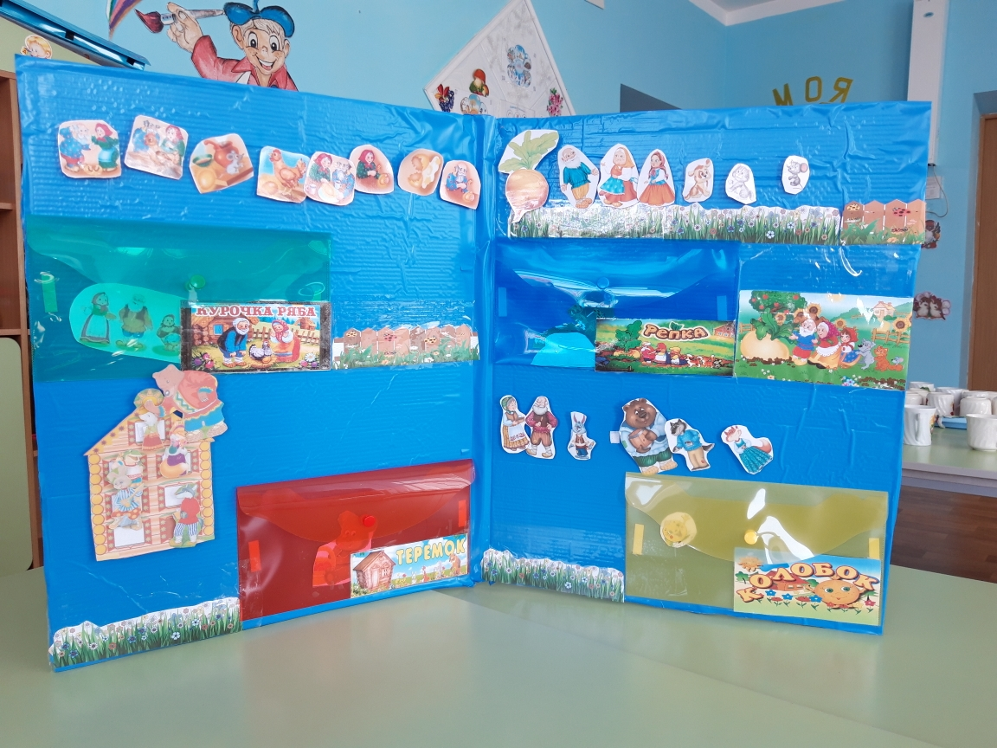
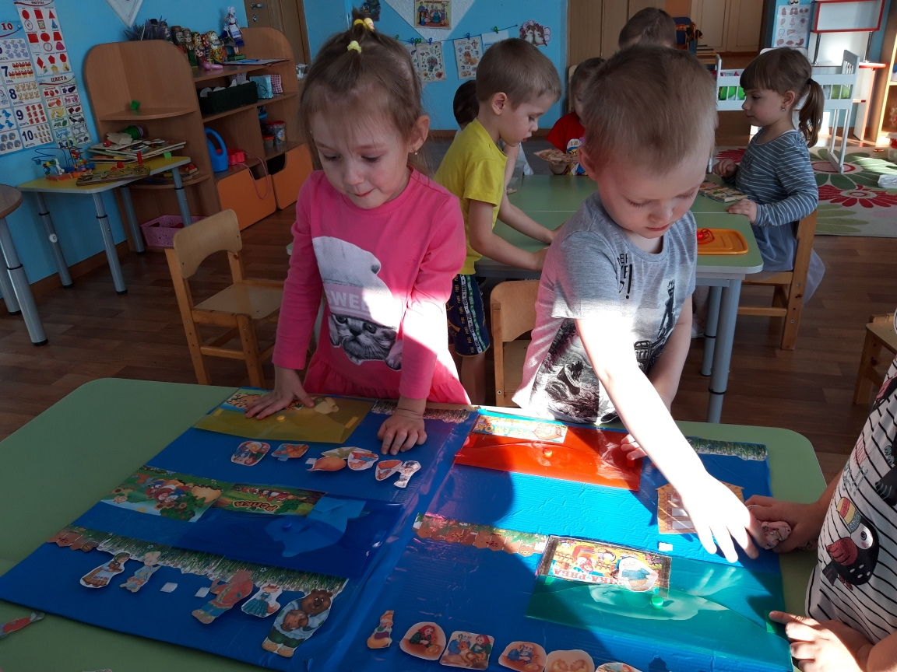
Лепбук «Сказки».

Slide 7
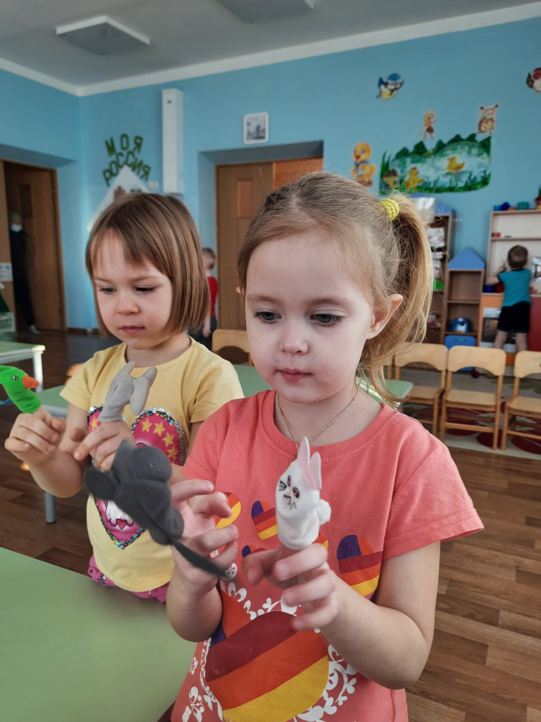
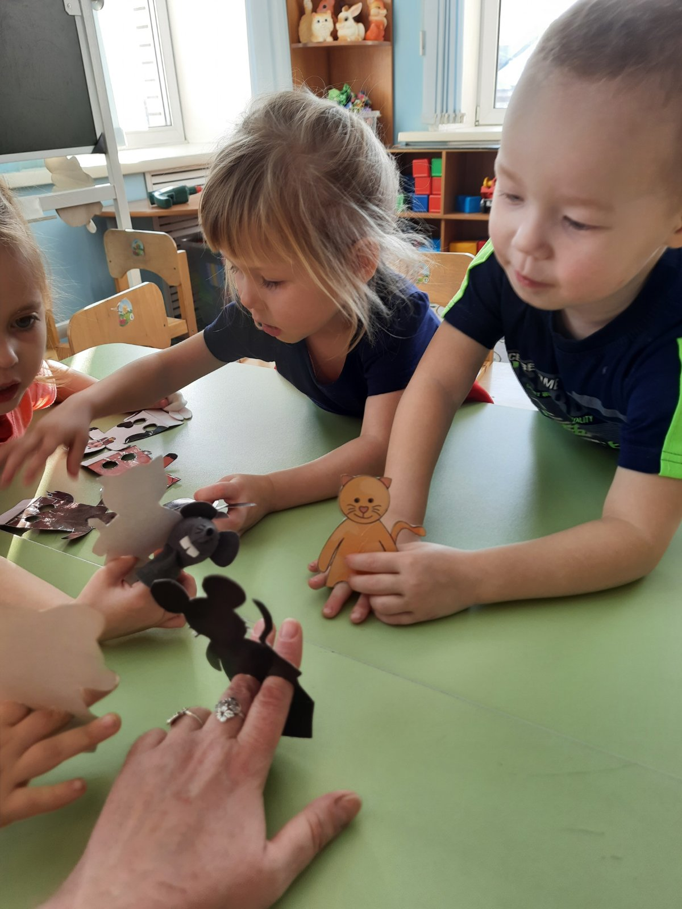
Театрализованная деятельность в игровой деятельности.

Slide 8
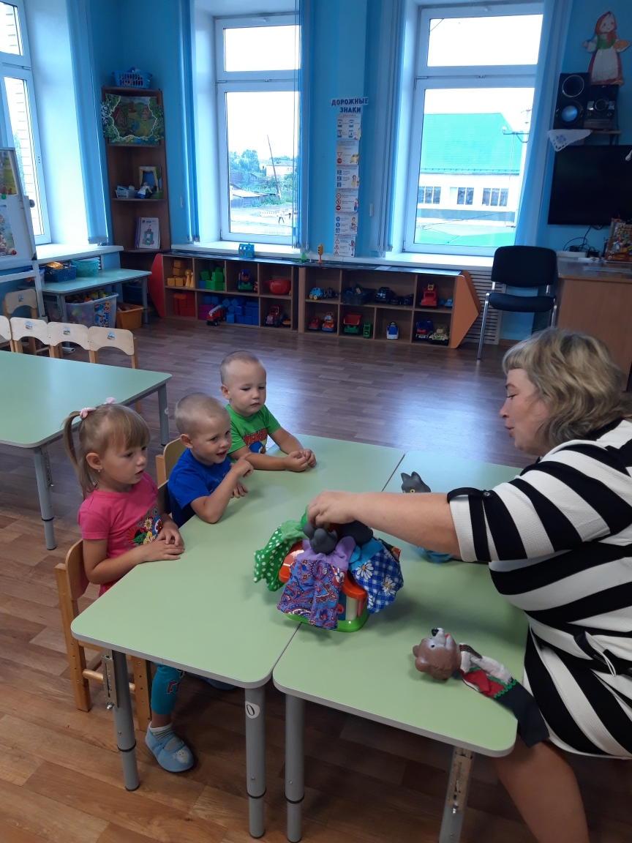
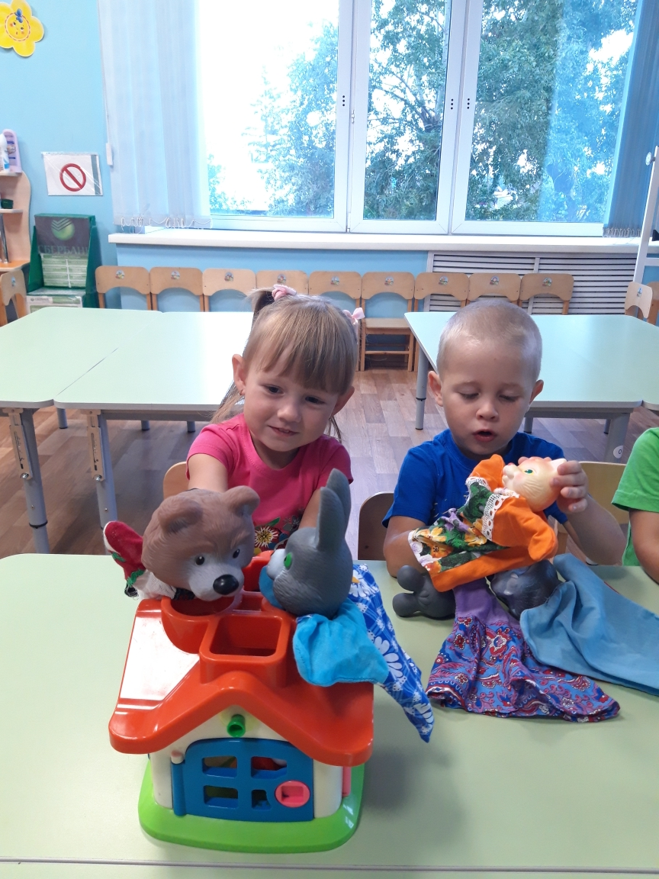
Театрализованная деятельность в непосредственно образовательной деятельности.

Slide 9
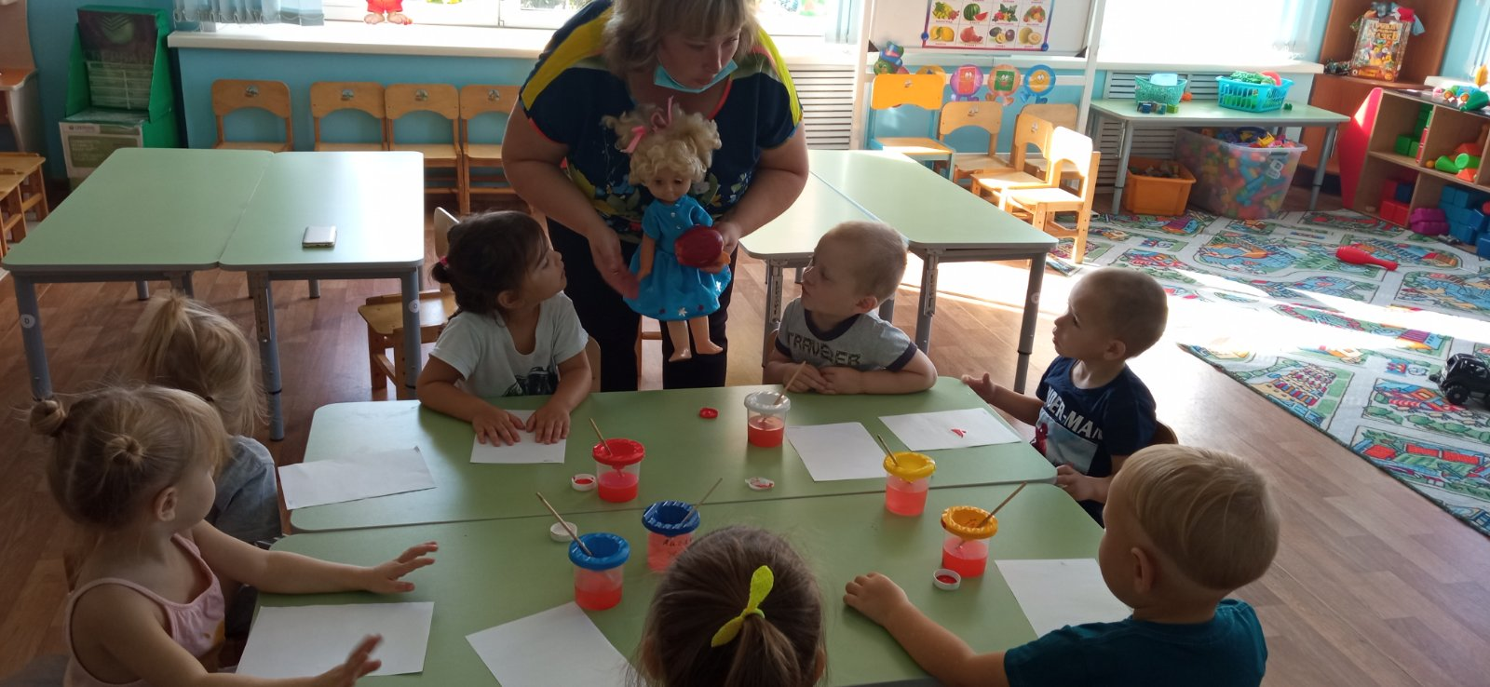

Slide 10
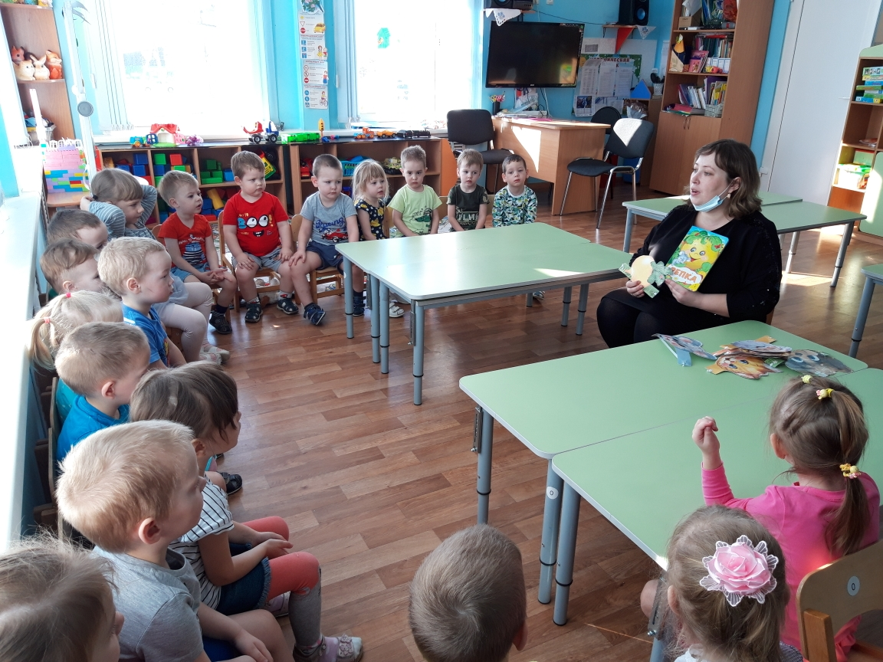
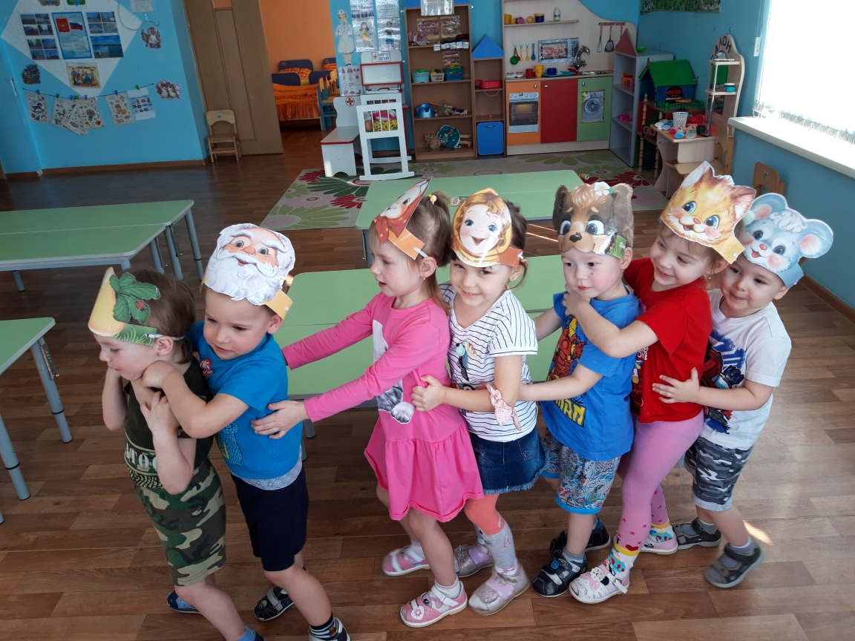
Театрализованная деятельность в непосредственно образовательной деятельности.

Slide 11
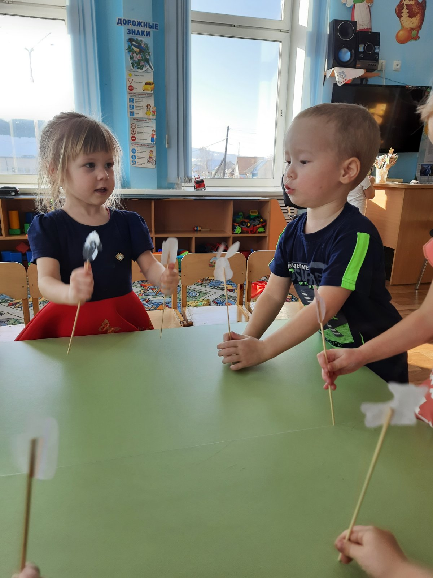
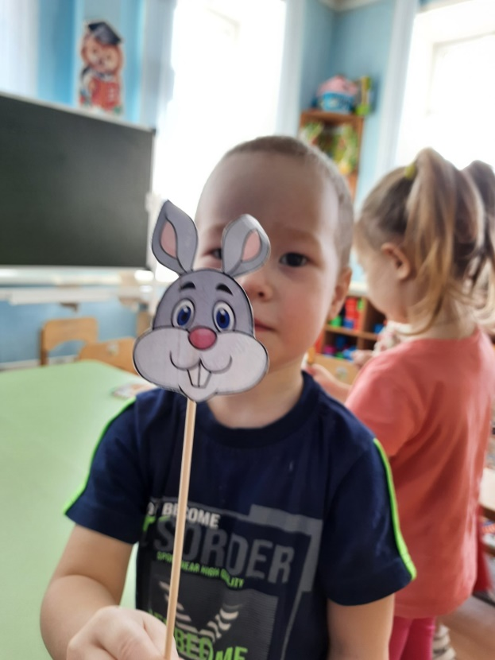
Театрализованная деятельность и дети в самостоятельной деятельности.

Slide 12
Заключение.
Таким образом отметим, что театр – одно из ярких эмоциональных средств, формирующих вкус детей. Попробовав театрализованную деятельность включить в ежедневную работу мы увидели, что дети стали подключаются к играм, занятия, театру, общению.

Slide 13

Спасибо, за внимание.

